Slide 1
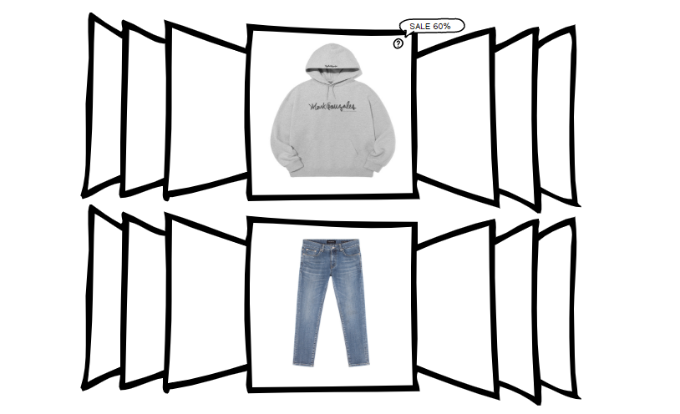
WEB_Closet_Solo
서로 어울리는 옷 찾고 구매까지, 웹 속의 옷장 "클로젯" 입니다

Slide 2
프로젝트 요약
프로젝트명 : WEB_Closet_Solo
개발자 : 최형택(htc.refactor@gmail.com)
팀명 : Closet
주요 내용 : Cover Flow를 활용한 옷 조합 찾기, 찾은 옷 구매
깃 주소 : https://github.com/osam2019/WEB_Closet_Solo
라이센스 : MIT License
2019 국방부오픈소스아카데미(OSAM) 공개SW 집체교육 WEB분야 산출물
개발 기간 : 2019-10-21 ~ 2019-10-24

Slide 3
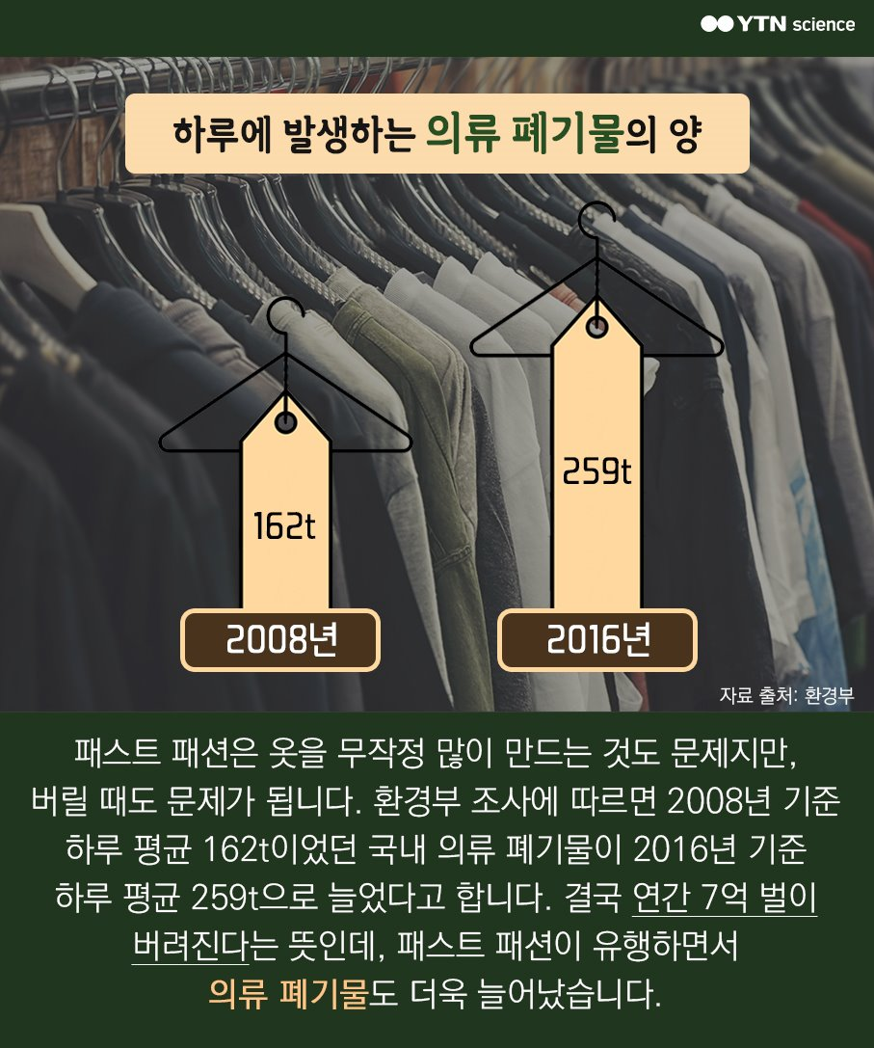
개발 배경
클로젯(Closet) = 옷장
옷이 어울리는지 거울을 보고 확인하듯, 웹 상에서 상하의를 매칭함으로서 이를 가능하게 함
어울리는 옷을 사는 것은 소비자 개인의 만족도, 브랜드에 대한 만족도, 의류 폐기물 감소에 긍정적 영향을 줌.

Slide 4
개발 배경
기존의 산업 구조에선 옷을 사기 전에 나에게 어울리는지 판단하는건 개인의 패션 감각을 요구함
클로젯이 있으면 구매하기 전에 옷을 맞춰볼 수 있어 효과적
만족스러운 소비를 통해 나 / 우리 / 생태계를 위한 건강하고 똑똑한 소비가 가능

Slide 5
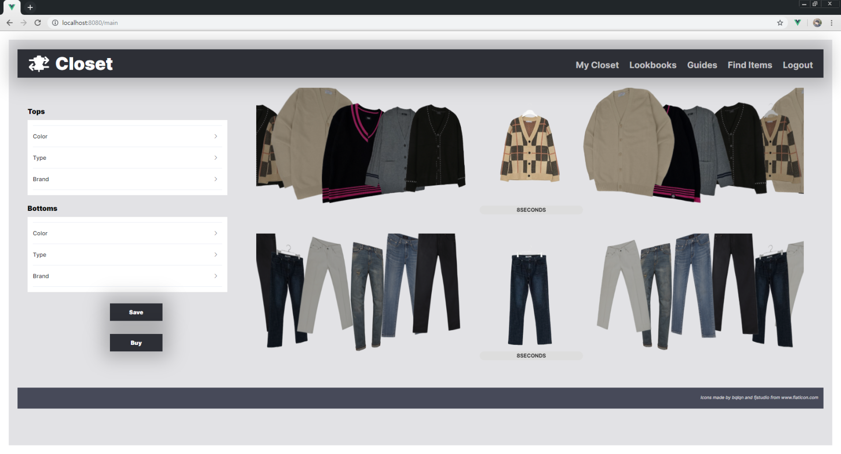
핵심 기능
Cover Flow를 활용한 옷 선택

Slide 6
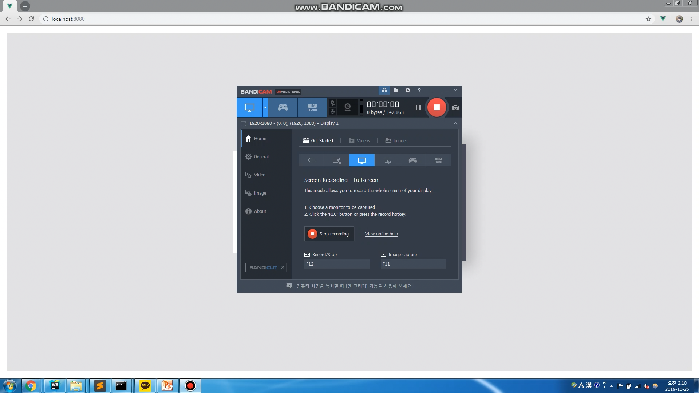
Demo
Cover Flow를 활용한 옷 선택
Notes:
Steel skies

Slide 7
업그레이드 방향
데이터베이스 구축 후…
사용자가 보유중인 의류 추가
상의/하의를 지정하면 어울리는 색상(패턴)의 하의/상의 추천
각 의류 브랜드 홈페이지에서 의류 정보를 자동으로 가져와 추가
사용자가 선택하는 디자인을 분석해 자동 추천
옷의 재질에 따른 필터링

Slide 8
확장 가능성
주요 SPA 브랜드와의 제휴를 통해 할인 및 특가 행사 제공
인공지능 비서(Siri, Giga Genie, Naver Clova, Kakao Mini, Amazon Alexa, 등) 과 연계한 “오늘의 코디 #OOTD” 추천
TPO에 맞는 코디 추천(일상, 데이트, 컨퍼런스, 출장, 여행, 등)
국내 유명 SPA 브랜드 = SPAO(스파오), 탑텐, 에잇세컨즈, 슈펜, 폴햄, STCO, 등
해외 유명 SPA 브랜드 = GAP(갭), 아메리칸 어패럴, H&M, ZARA, 지오다노, 등
TPO = Time, Place, Occasion = 때와 장소에 맞는

Slide 9
Thank you!

